Slide 1
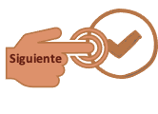
Biología de animales I
“CLADO DEUTEROSTOMATA”
Urquidez Bejarano Perla
Ponce Manjarrez Erick Jose

Slide 2
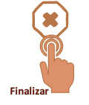
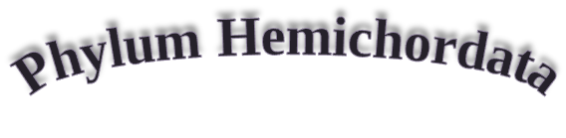
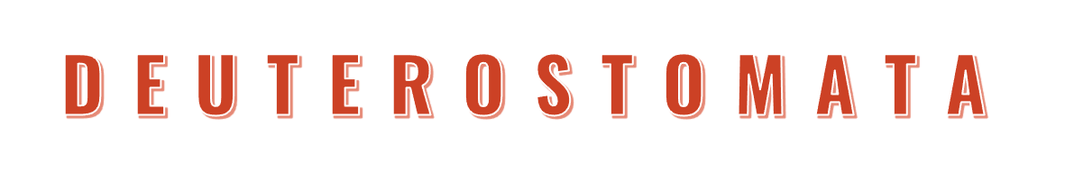
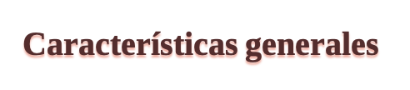
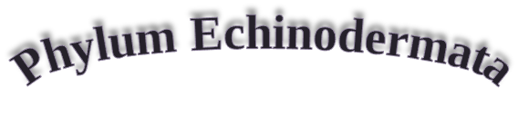
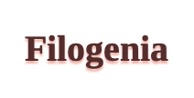


Slide 3
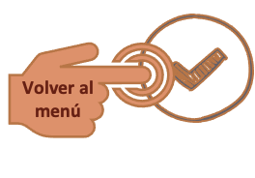
CLADO DEUTEROSTOMATA
Superfilo de animales en los cuales durante las etapas iniciales del desarrollo embrionario se forma primero el ano y la boca en segundo lugar. La boca del adulto no se deriva del blastoporo.

Slide 4
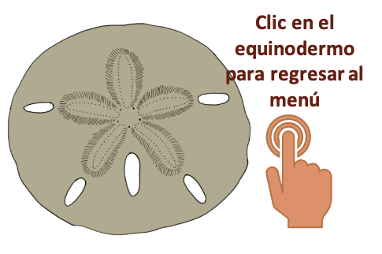
PHYLUM ECHINODERMATA
Animales de cuerpo redondeado, cilindrico o en forma de estrella.
Exclusivamente marinos, bentónicos y con simetría pentarradial secundaria.

Slide 5
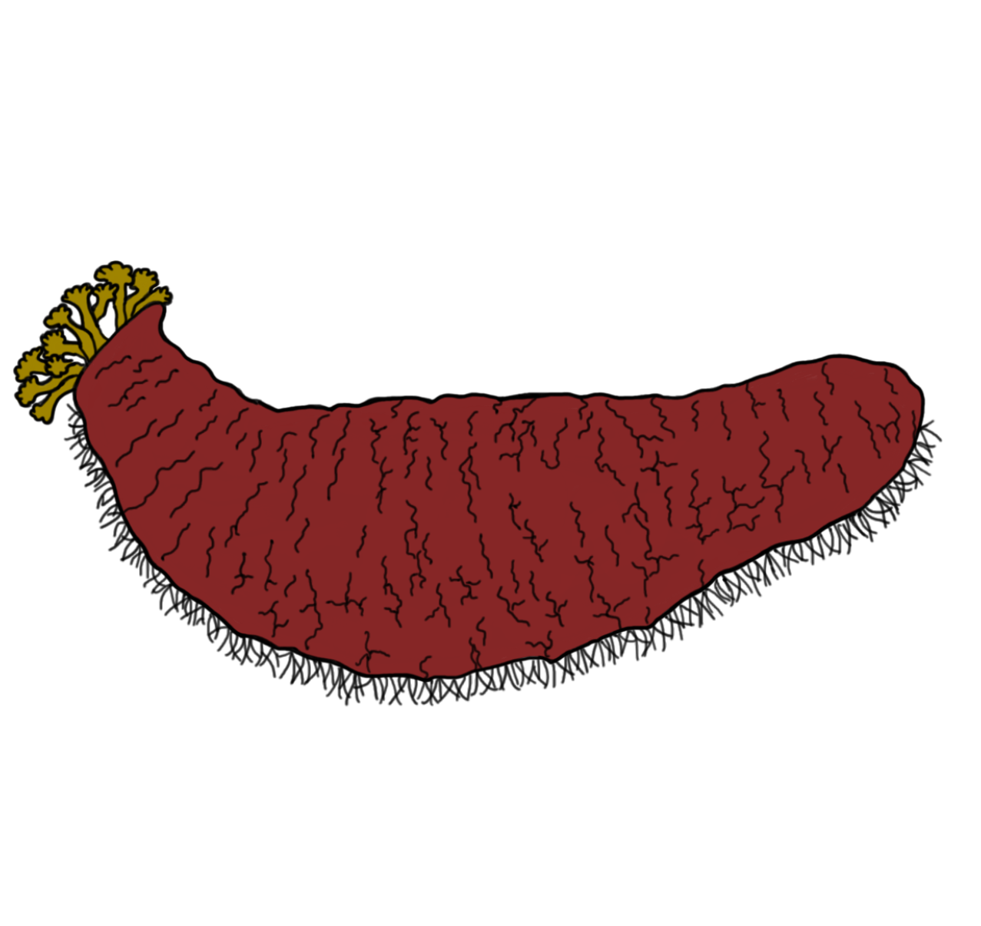

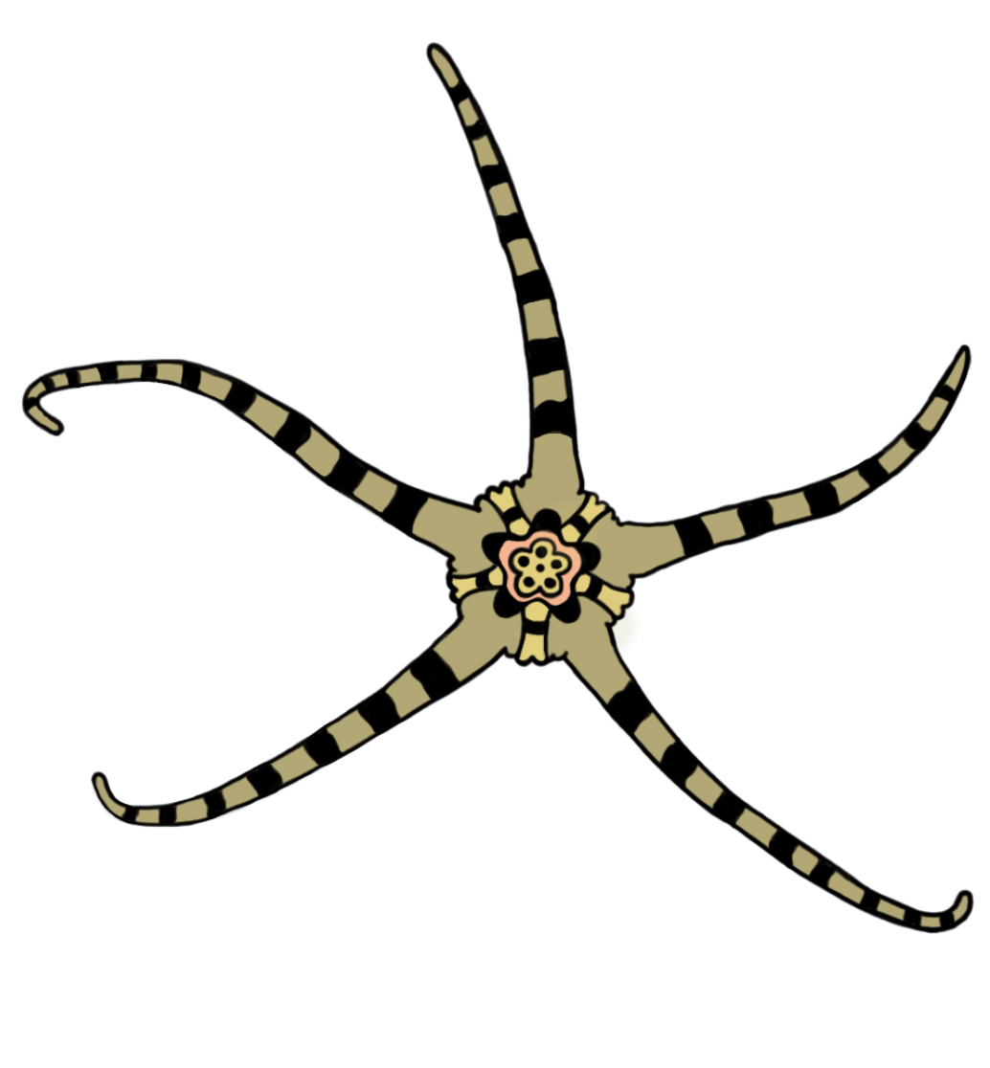
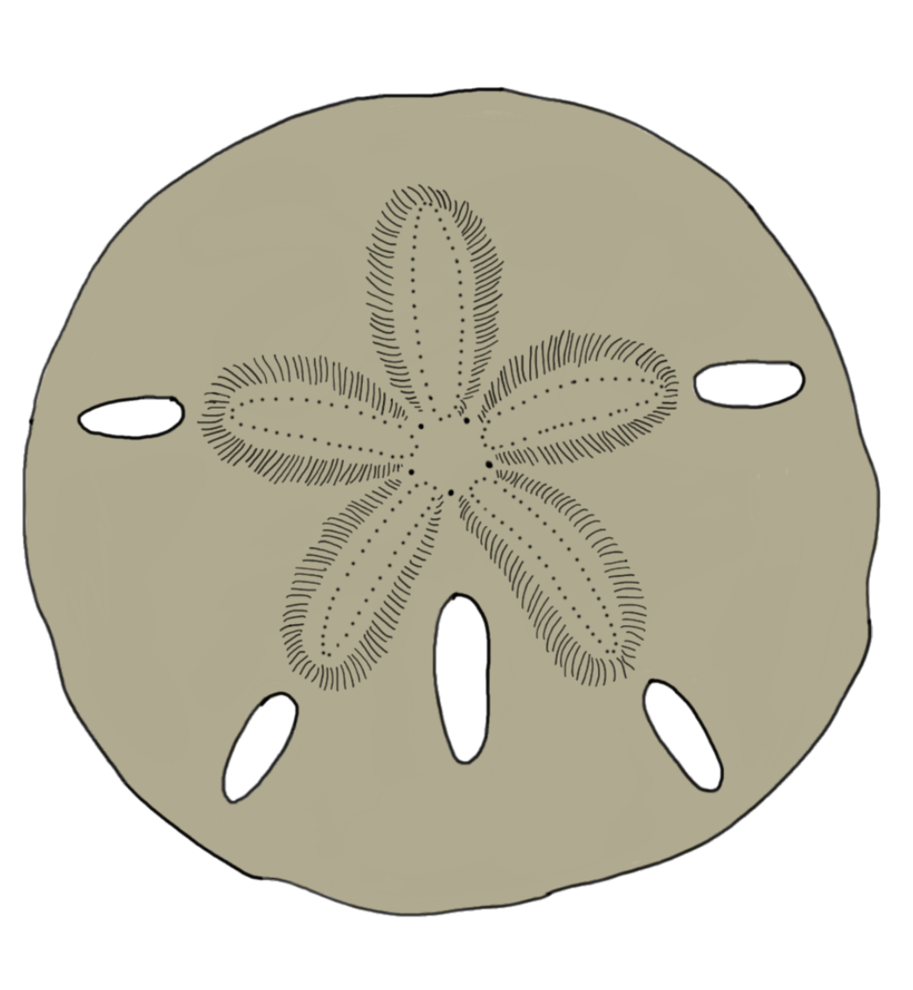
CARACTERÍSTICAS ECHINODERMATA
Triblásticos y celomados
Sin cabeza ni cerebro
Capacidad de regeneración
Endoesqueleto: osículos calcáreos dérmicos con espinas o espículas en la dermis; recubierto por una epidermis (ciliada)

Slide 6
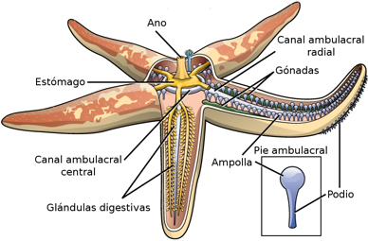
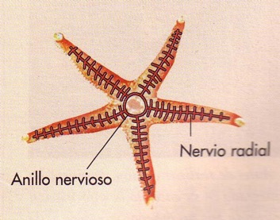
CARACTERÍSTICAS ECHINODERMATA
La locomoción puede ser por pies ambulacrales, por el movimiento de las espinas o por el de los brazos, que salen de un disco central
Sistema nervioso:
-anillo nervioso
-nervios radiales

Slide 7
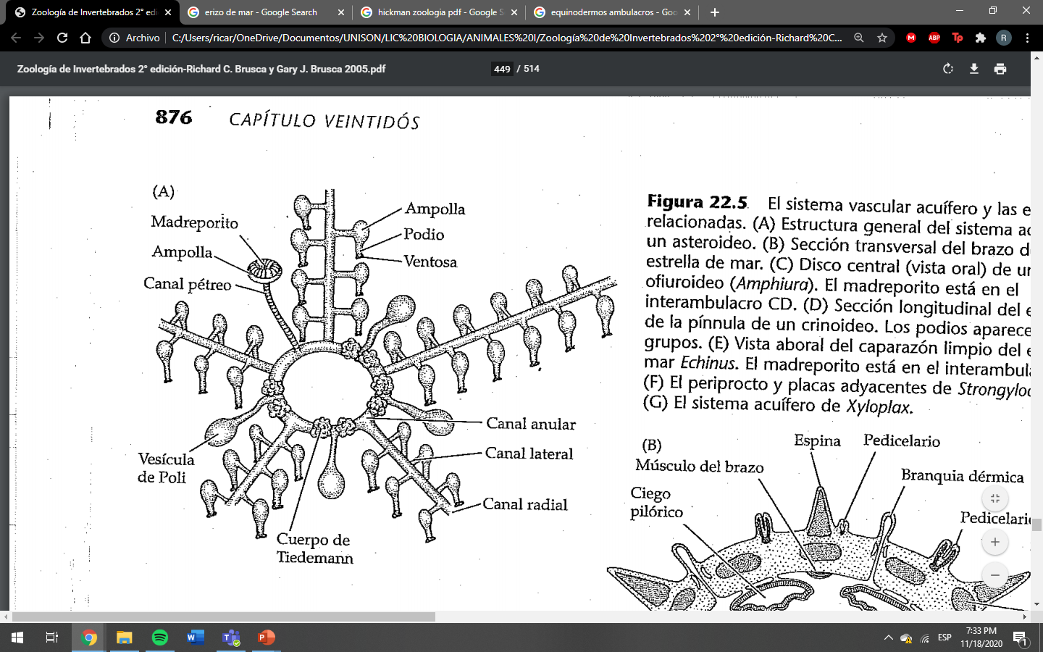
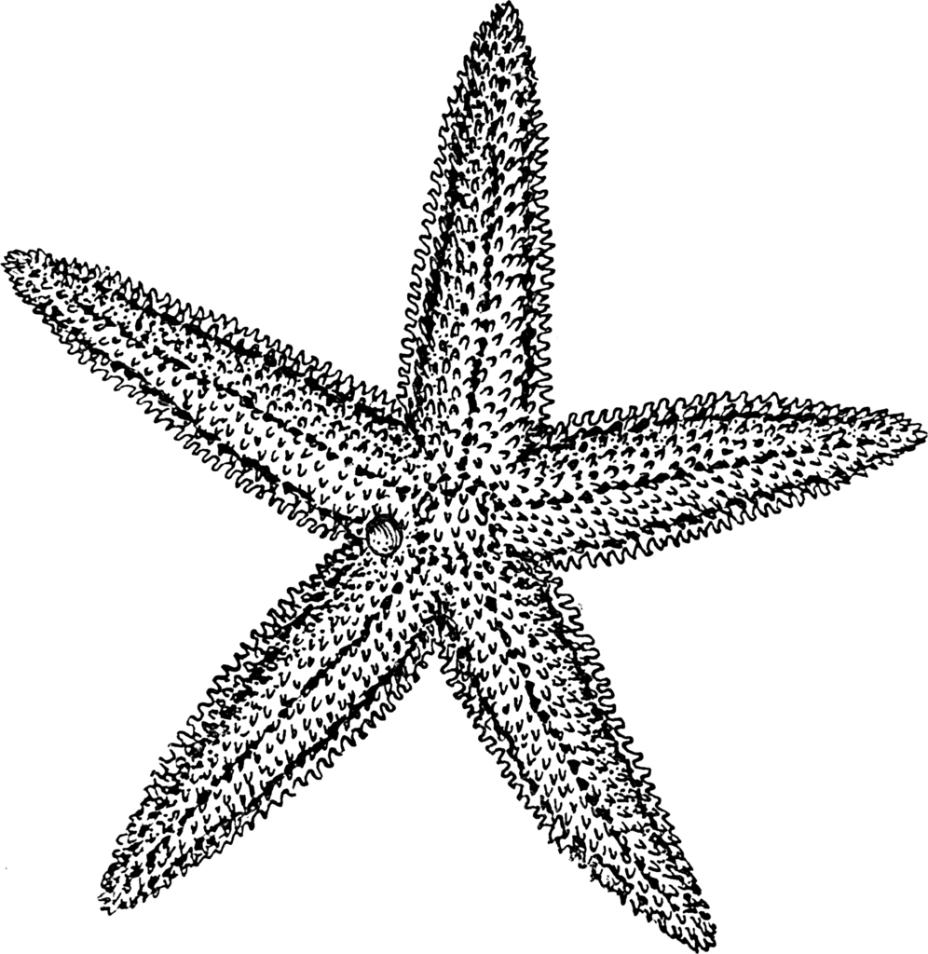
CARACTERÍSTICAS ECHINODERMATA
Aparato acuífero o aparato ambulacral
Sistema de conductos y reservorios llenos de líquido que interviene en el transporte interno y que acciona hidráulicamente a los pies ambulacrales, cuyas partes externas (podios) desempeñan diversas funciones, como la locomoción, el intercambio gaseoso, la alimentación, la fijación al sustrato y la percepción sensorial
El aparato acuífero se abre al exterior a través del madreporito o placa madrepórica (excepto en los crinoideos y holoturoideos)

Slide 8
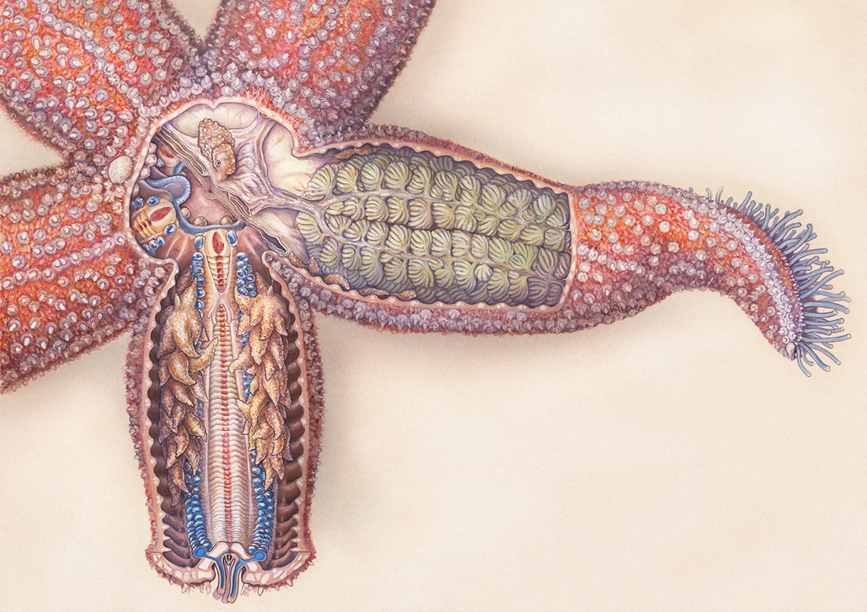
CARACTERÍSTICAS ECHINODERMATA
Sistema sanguíneo: abierto, carecen de corazón
Sistema digestivo: completo, axial o con varias vueltas; en las ofiuras falta el ano
Sistema excretor: No suele haber órganos excretores. La excreción es realizada por los amebocitos que se hallan en el líquido celómico perivisceral
Sistemas
Sistema respiratorio: respiración por branquias dérmales, pies ambulacrales, árboles respiratorios (holoturoideos) o mediante sacos especializados llamados bursas (ofiuroideos)

Slide 9
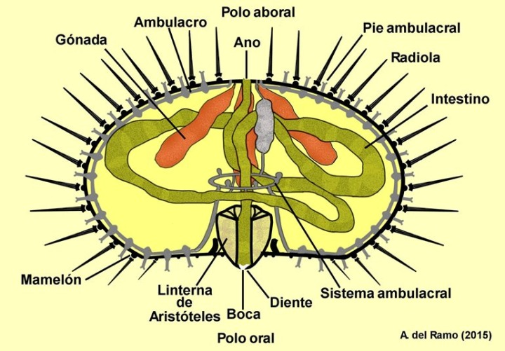
CARACTERÍSTICAS ECHINODERMATA
Sistema sanguíneo: abierto, carecen de corazón
Sistema digestivo: completo, axial o con varias vueltas; en las ofiuras falta el ano
Sistema excretor: No suele haber órganos excretores. La excreción es realizada por los amebocitos que se hallan en el líquido celómico perivisceral
Reproducción
Reproducción sexual, aunque en algunas clases hay ejemplos de reproducción asexual
Sexos separados (excepto unas pocas especies hermafroditas)
Fecundación interna; sin órgano copulador
Multiples gónadas de gran tamaño (en holoturoideos una sola)
Gonoconductos sencillos

Slide 10
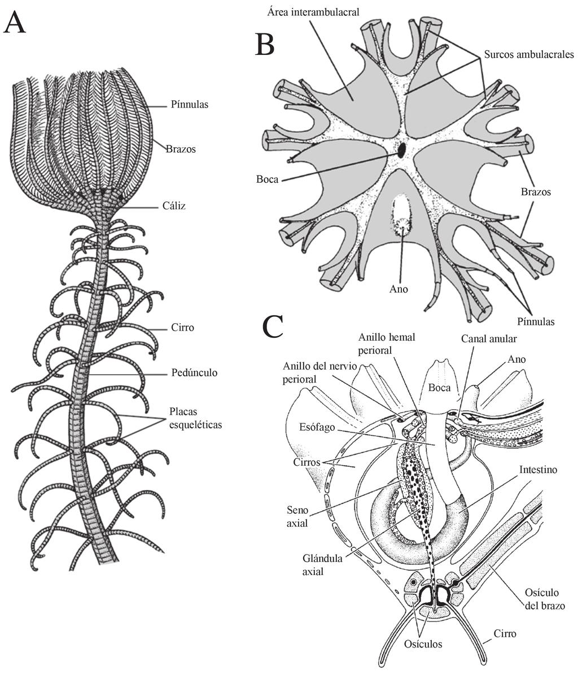
ANATOMÍA ECHINODERMATA
Clase Crinoidea
“Lirios de mar”
El cuerpo es un cáliz pequeño en forma de copa, formando por láminas calizas, al cual se unen 5 brazos flexibles que se bifurcan para formar diez o mas apéndices estrechos y provistos de pínnulas laterales y alargadas, dispuestas como barbas de una pluma

Slide 11
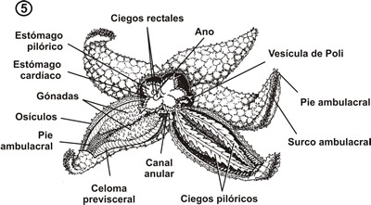
ANATOMÍA ECHINODERMATA
Clase Asteroidea
“Estrellas de mar”
Cuerpo formado por un disco central y brazos triangulares

Slide 12
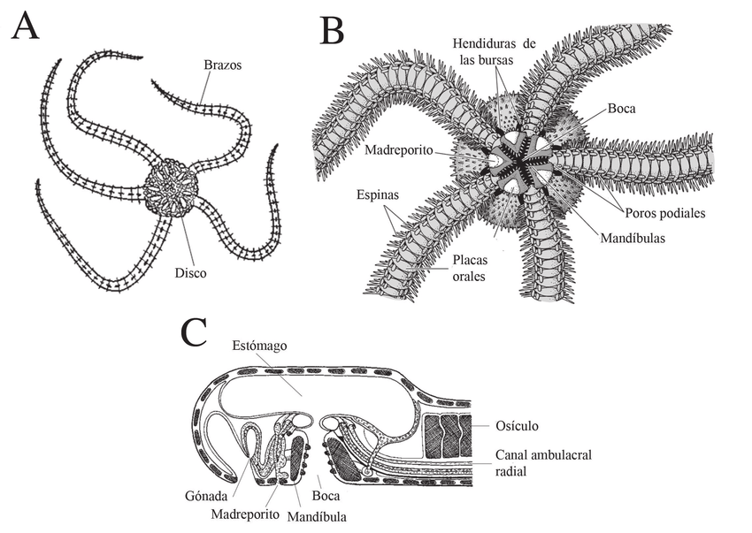
ANATOMÍA ECHINODERMATA
Clase Ophiuroidea
“Ofiuras”
Disco pequeño y redondeado con cinco largos brazos diferenciados, articulados y frágiles

Slide 13
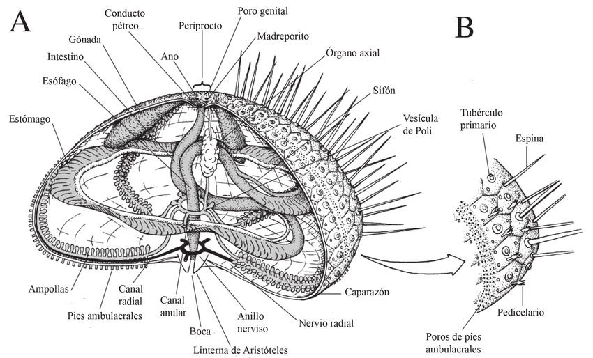
ANATOMÍA ECHINODERMATA
Clase Echinoidea
“Erizos de mar y galletas de mar”
Cuerpo redondeado, carecen de brazos o radios y están cubiertos de numerosas espinas móviles

Slide 14
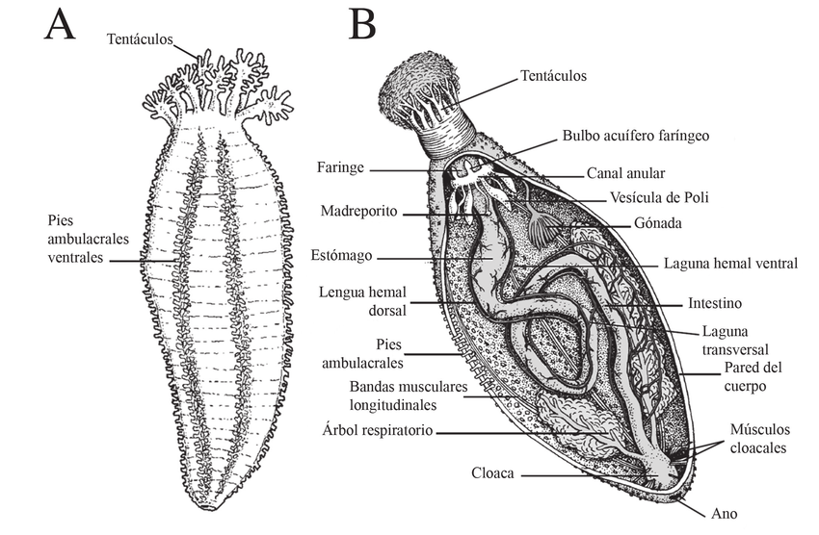
ANATOMÍA ECHINODERMATA
Clase Holothuroidea
“Pepinos de mar”
Cuerpo alargado, musculoso, en forma de cilindro, y tiene una apertura bucal por un extremo que es rodeada por tentáculos. En el otro extremo se halla la abertura anal

Slide 15
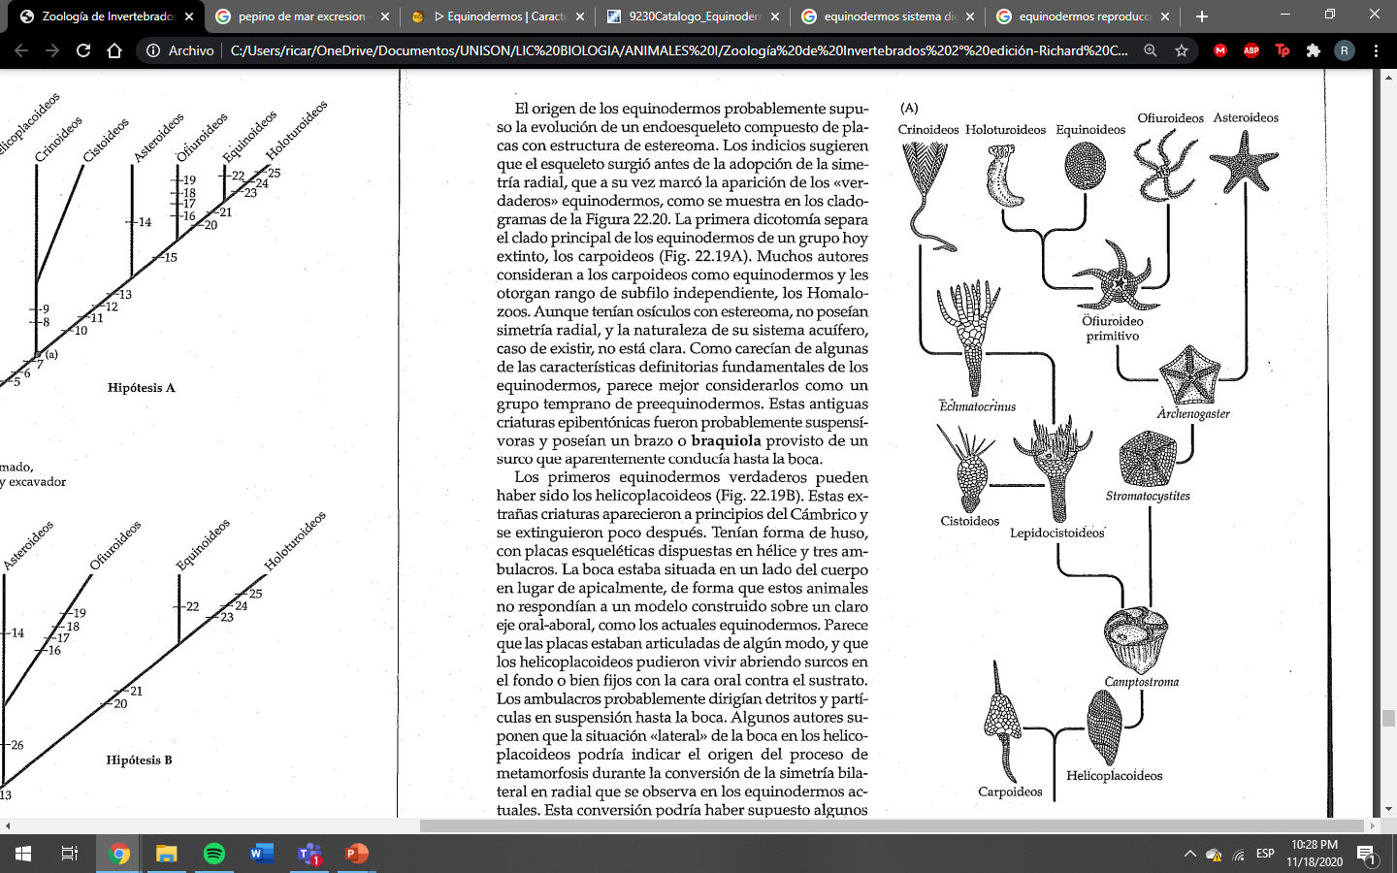
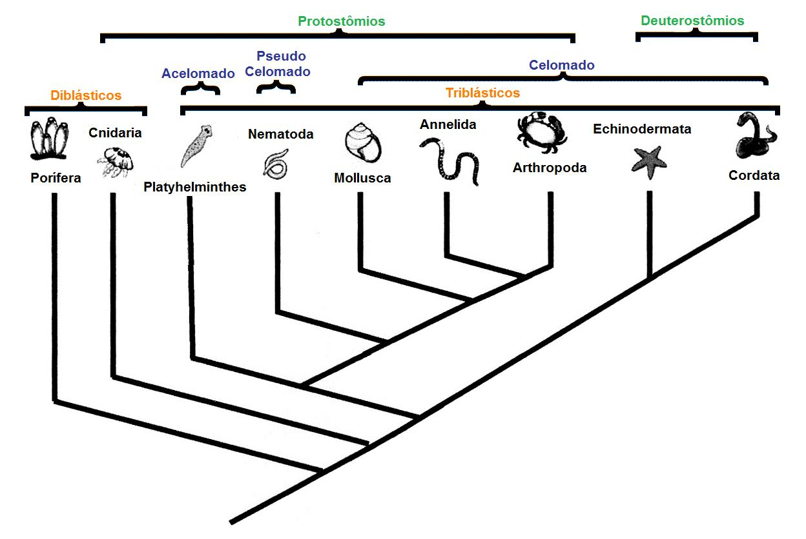
FILOGENIA ECHINODERMATA
Las formas sésiles y fijas como los crinoideos son las más primitivas
Deuterostomos: cordados y los equinodermos poseen un esqueleto interno desarrollado
Los equinodermos surgieron en el precámbrico y se diversificaron en el paleozoico
El que la larva presente simetría bilateral hace suponer que los equinodermos ancestrales eran también animales con simetría bilateral y que la actual simetría radial esté asociada con su modo de vida actual, sedentario o sésil

Slide 16
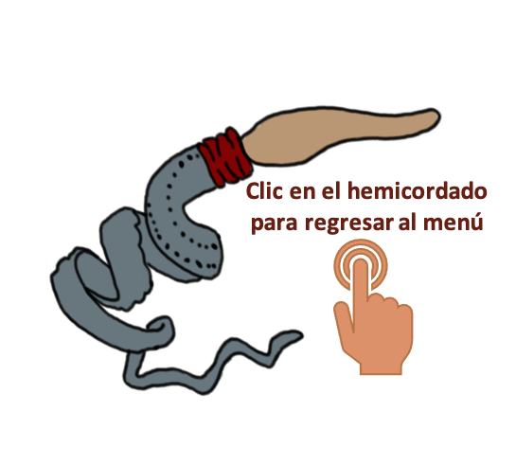
PHYLUM HEMICHORDATA
Los hemicordados son un filo de animales deuteróstomos, de aspecto vermiforme, que se suele relacionar con los cordados, pero no presentan una auténtica notocorda

Slide 17
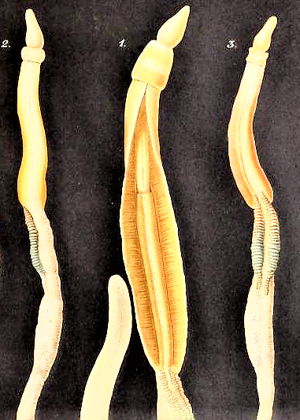
CARACTERÍSTICAS HEMICHORDATA
Celomados con simetría bilateral
Bentónicos marinos
Sésiles o sedentarios de movimiento muy limitado
Coloniales o solitarios
Se les consideró cordados, pero después se comprobó que la evaginación de la parte anterior del tubo digestivo (divertículo bucal o estomocorda) no era homólogo de la notocorda, con que se les clasificó como un nuevo filo

Slide 18
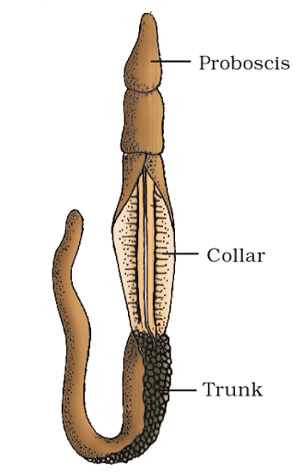
CARACTERÍSTICAS HEMICHORDATA
Poseen una organización característica del cuerpo en tres partes:
PROTOSOMA (cabeza o proboscis)
MESOSOMA (collar o cuello)
METASOMA (tronco)

Slide 19
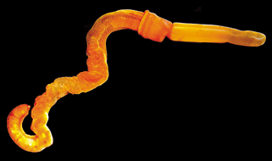
CARACTERÍSTICAS HEMICHORDATA
Sistema circulatorio: abierto bien desarrollado, sin pigmentos en su sangre
Sistema digestivo: completo; mediante filtración las partículas se ingieren y pasan a la faringe digestiva, presentan un esófago corto, intestino alargado y ano
Sistema excretor: a través de la piel mediante glomerulos
Sistema excretor: a través de la piel mediante glomerulos
Sistema respiratorio: poseen más de 100 pares de branquias a lo largo de sus paredes
Sistema nervioso: compuesto por una neurocorda hueca y un plexo reticular epidérmico

Slide 20
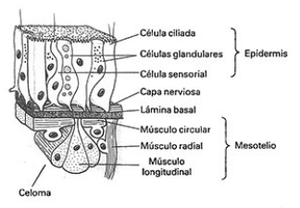
CARACTERÍSTICAS HEMICHORDATA
Epidermis ciliada con células glandulares productoras de moco
Músculos circulares y longitudinales en la pared del cuerpo de la probóscide y en otras partes solo fibras longitudinales
Sistema excretor: a través de la piel mediante glomerulos
Sistema excretor: a través de la piel mediante glomerulos
Sistema respiratorio: poseen más de 100 pares de branquias a lo largo de sus paredes
Sistema nervioso: compuesto por una neurocorda hueca y un plexo reticular epidérmico

Slide 21
CARACTERÍSTICAS HEMICHORDATA
Sexual
Desarrollo
Reproducción
Asexual
-Fragmentación del cuerpo puede dar origen a nuevos organismos
-Formación de yemas a partir del pedúnculo o estolones
-Organismos dioicos sin dimorfismo externo
-Gónadas sacciformes. Pares en enteropneusta y solitarias en pterobranquios
-Fecundación externa: huevos son expulsados por la hembra cubiertos de sustancia mucosa que se degrada posterior a la fecundación
-Directo en organismos con huevos con vitelo
-Etapa de larva con bandas ciliadas, de nado libre y suspensívoras en organismos con huevos sin vitelo

Slide 22
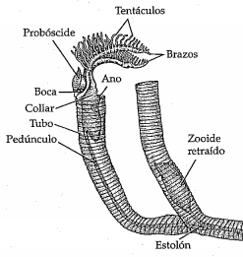
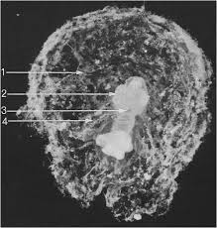
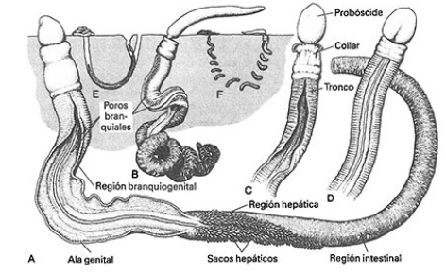
CARACTERÍSTICAS HEMICHORDATA
-Fragmentación del cuerpo puede dar origen a nuevos organismos
-Formación de yemas a partir del pedúnculo o estolones
Clase Enteropneusta
Construyen galerías en forma de u bajo tierra en las que viven
Presentan estructuras rígidas que sirven de esqueleto a la probóscide y soporte para hendiduras branquiales
Clase Pterobranchia
Zooides coloniales tubícolas. Formas globulares o sacciformes.
Miden al rededor de 1 cm
Clase Planctosphaeroidea
Cuerpo esférico con celoma poco desarrollado.
Superficie presenta complejas bandas ciliadas.
Se presume la posibilidad de que se trate de un estado larvario.
-Organismos dioicos sin dimorfismo externo
-Gónadas sacciformes. Pares en enteropneusta y solitarias en pterobranquios
-Fecundación externa: huevos son expulsados por la hembra cubiertos de sustancia mucosa que se degrada posterior a la fecundación
-Directo en organismos con huevos con vitelo
-Etapa de larva con bandas ciliadas, de nado libre y suspensívoras en organismos con huevos sin vitelo

Slide 23
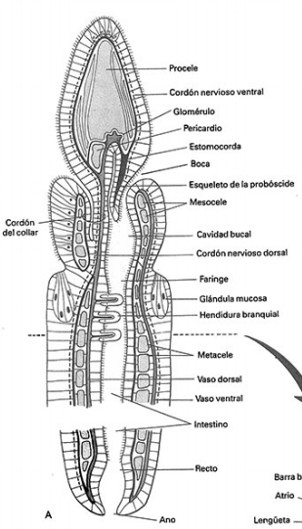
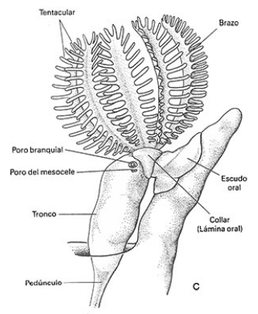
ANATOMÍA HEMICHORDATA
Enteropneusta: vermiformes
Pterobranchia: corto y compacto con peductulo para fijarse

Slide 24
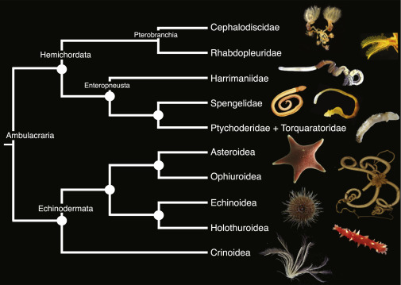
FILOGENIA HEMICHORDATA
Las hendiduras branquiales y el tubo neural dorsal apoyan un agrupamiento con los cordados, mientras que la falta de una segmentación interna y de una cola detrás del ano parece indicar lo contrario
Disyuntiva entre derivación de los clados:
Consideración de pterobranquios como formas derivadas de linajes sedimentívoros de enteropneustos
Evidencia de una especie viviente de graptolito (Rhabdopleura) clasificado como pterobranquio
Los hemicordados estan compuestos de dos clados altamente divergentes

